Slide 1

Selenium
Sesión 4

Slide 2
Agenda
PageObjects
Atributos
Page Factory
Comportamiento
Clase Base
Anotaciones
css
linkText
id
Constructor
Script de Prueba
Clase de Prueba
metodos de prueba
Base Test (Padre)
WebDriver
@Before
@After
Page Objects

Slide 3
Page Object Model
Patrón de diseño en boga
Agrega una capa de implementación al T.C.
Abstrae una pagina o sección de la misma.
Modela:
Atributos: WebElements
Comportamiento: Pasos y verificaciones
Promueve:
reusabilidad del código
Desacoplamiento:
Caso de Prueba
Herramienta
Implementacion

Slide 4
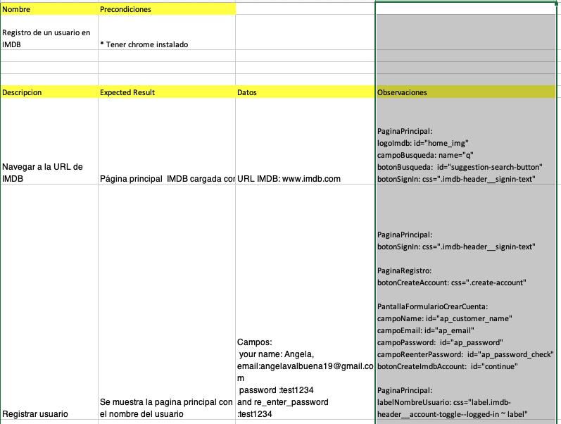
Formato de Caso de Prueba
Elementos de planeación:
Objetivo
Pasos
Verificaciones
Datos
Paginas
Elementos
Localizadores
Contiene todos los
elementos de nuestro diseño

Slide 5
Creacion Page Objects
Utiliza las observaciones
Crear clase
Agregar:
atributos
comportamiento
constructores

Slide 6
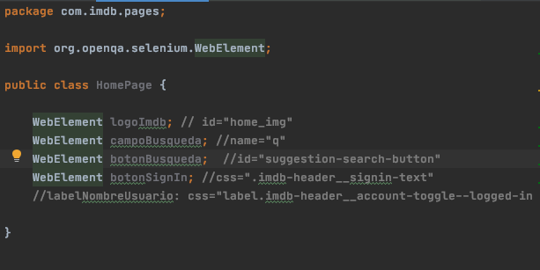
Creacion de Clases y Atributos

Slide 7
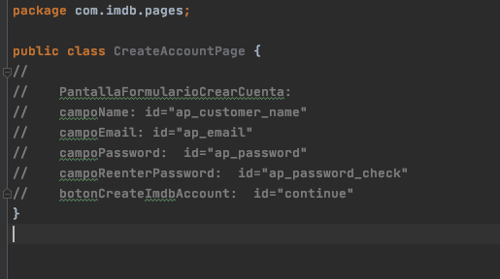
Ejercicio: Crear atributos de Clases

Slide 8
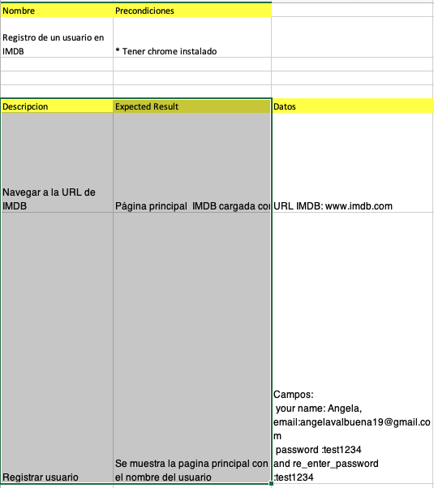
Formato de caso de prueba: comportamiento
Convertir metodos
Pasos
Verificaciones
Utilizar Datos
Descomponer por pagina
Ejemplo Paso 2:
click en signIn
(en clase HomePage)
crear cuenta
(en clase CreateAccountPage)

Slide 9
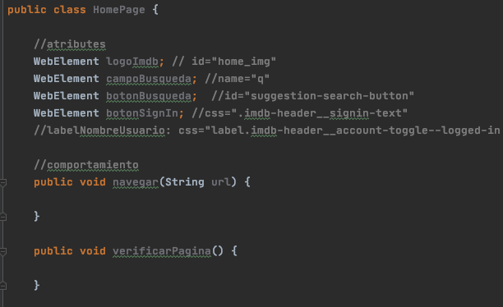
Implementar comportamiento

Slide 10
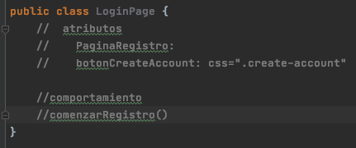
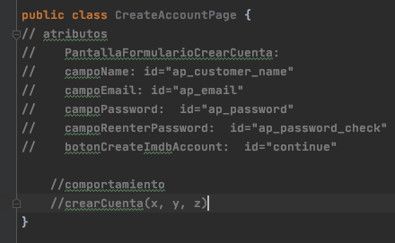
Ejercicio: Implementar comportamiento en LoginPage y CreateAccountPage

Slide 11
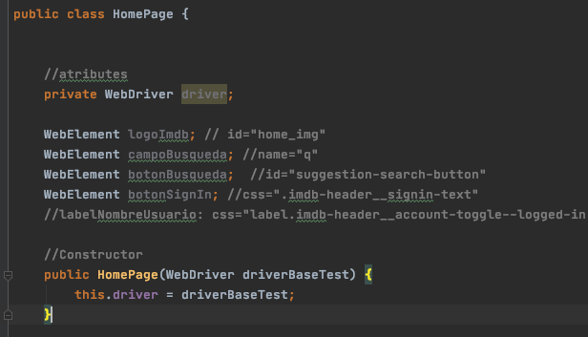
Constructor y WebDriver
La pagina necesita:
WebDriver
Constructor
El primero manipula
los elementos para
pasos y verificaciones
El Segundo recibe el
driver y lo inicializa

Slide 12
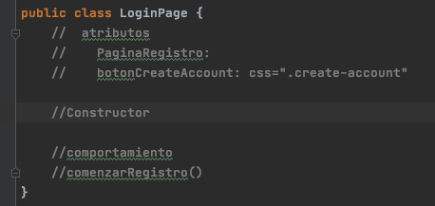
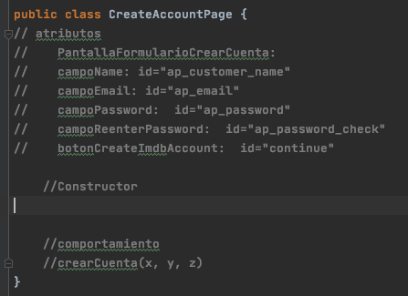
Ejercicio: Crear el resto de los constructores

Slide 13
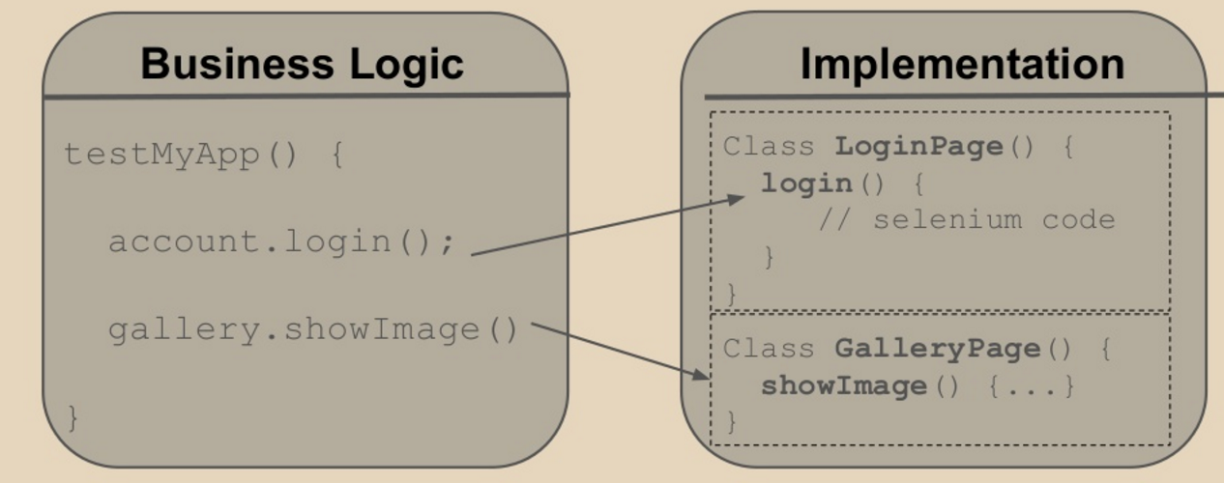
POM

Slide 14
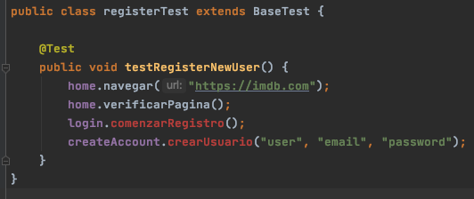
Crear Script de Prueba
Crear una prueba sencilla Junit
Utilizar las instancias de paginas
para crear pasos y verificaciones
Heredar de BaseTest

Slide 15
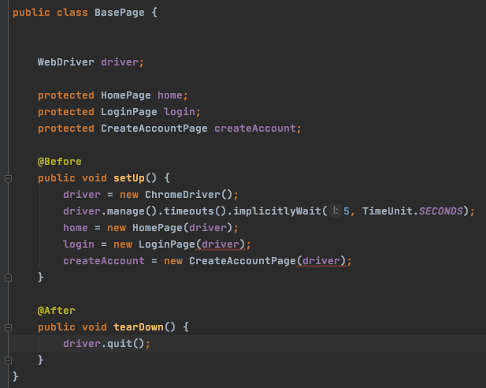
Crear BaseTest
BaseTest contiene metodos:
WebDriver
Variables de PageObjects
@Before
Inicializa WebDriver
Inicializa Page Objects con el driver
@After
finaliza la sesion del driver

Slide 16
Conclusion: Proceso de Automatización JUnit
Planeación
Ejecución manual
Agregar elementos de cada pagina con que interactuamos
Codificación
Creación de esqueleto:
Conversión de casos de prueba en metodos @Test
Creación de caso de prueba
Nombre, precondiciones, pasos, verificaciones, datos
Agregar localizadores para cada elemento
Proyecto Maven, paquetes, esqueletos de page objects.
Diseñar Page Objects:
Miembros de clase, constructores, métodos.
Implementación de métodos en page objects
Correr y depurar features.
Creacion BaseTest
incluir llamadas a pageObjects en @Test

Slide 17
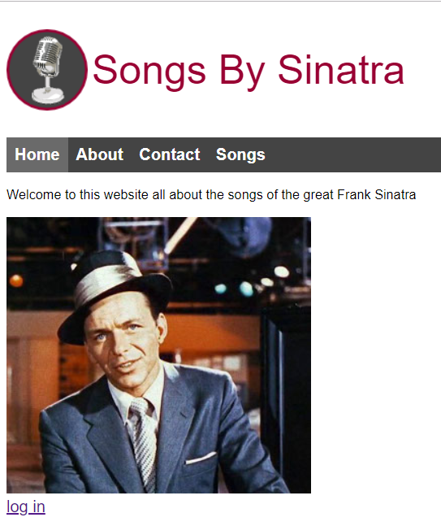
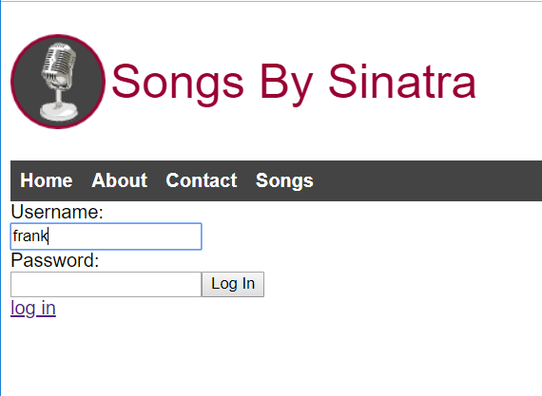
Planeación: ejecución manual de T.C.

Slide 18
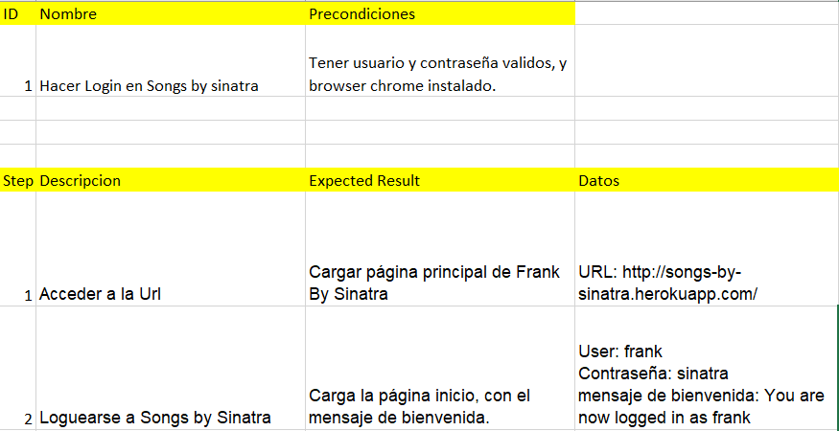
Planeación: Caso de Prueba

Slide 19
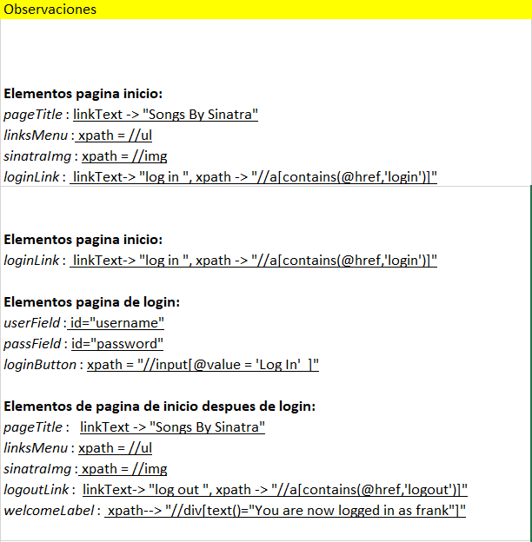
Planeación: Lista elementos por página con localizadores

Slide 20
Planeación: Diseño Page Objects
WebDriver, WebDriverWait, etc.
Listar los elementos por página (columna ‘Observaciones’)
Constructores (inicializar miembros de la clase)
Comportamiento de la página (métodos para manipularla)

Slide 21
Planeación: Diseño HomePage
Miembros de clase:
pageTitle
linksMenu
sinatraImg
loginLink
Constructor:
public HomePage(WebDriver driver)
Comportamiento
boolean isAt()
void startLogin()

Slide 22
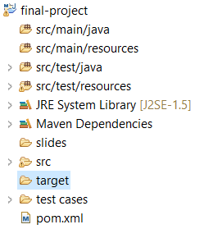
Esqueleto: Proyecto Maven
Crear Proyecto Maven vacio.
Agregar dependencias

Slide 23
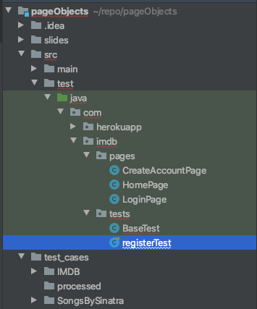
Esqueleto: Paquetes y folders
Agregar paquetes:
src/test/java
tests
pages
utils
Agregar folders:
./test_cases

Slide 24
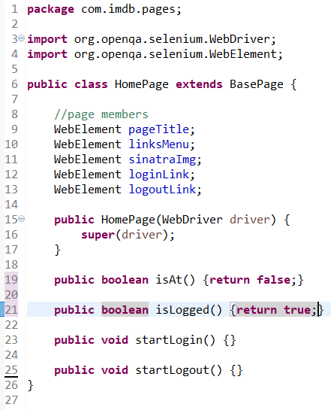
Esqueleto: Page Objects

Slide 25
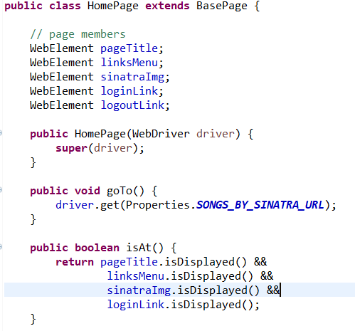
Implementación: Page Objects

Slide 26
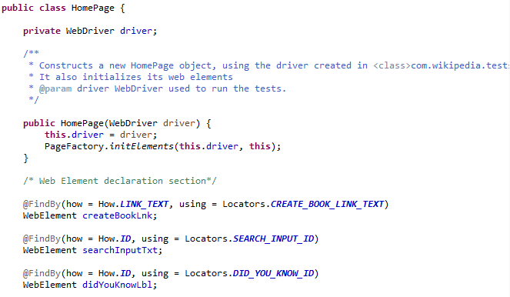
POM: Page Object

Slide 27
Implementación: Correr y Depurar
Implementar métodos de Page Objects con instrucciones Selenium
Implementar Page Factory
Crear esperas cuando sea necesario.
Correr, depurar.

